Slide 1
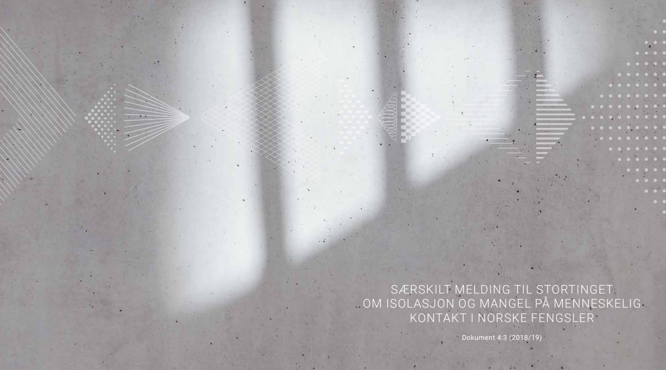
Lederkonferanse KDI 25. september 2019
Sivilombudsmann Aage Thor Falkanger

Slide 2

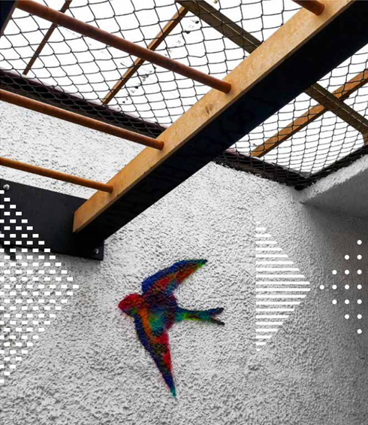
Bakgrunn for meldingen
I perioden 2014–2018 har Sivilombudsmannens forebyggingsenhet gjennomført 20 besøk til 19 fengsler med høyt sikkerhetsnivå
Et gjennomgående funn har vært høy bruk av isolasjon og innlåsing av innsatte
I meldingen vurderte vi funnene opp mot nasjonalt lovverk og internasjonale menneskerettighetsstandarder i henhold til ombudsmannens forebyggingsmandat
Formålet med meldingen var å gjøre Stortinget oppmerksom på den risiko for umenneskelig eller nedverdigende behandling som isolasjon i fengslene representerer

Slide 3
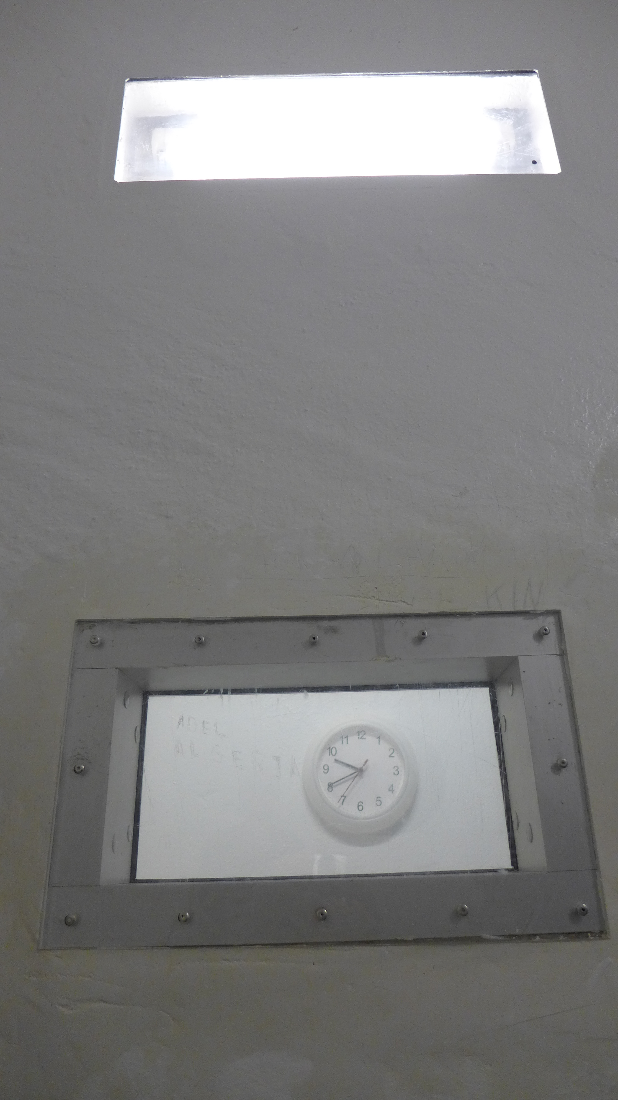
Omfattende isolasjon og manglende fellesskap
Ingen pålitelig oversikt over omfanget av isolasjon i norske fengsler
Minst 25 prosent av alle innsatte er innelåst på egen celle i 16 timer eller mer i døgnet på hverdager, mer i helger
Isolasjon som skyldes økonomiske eller praktiske utfordringer er mest omfattende:
Begrenset aktivitetstilbud
Fengselsavdelinger uten lokaler for fellesskap
Lav bemanning
Manglende regler for fellesskap
Økning i antall som selv velger å isolere seg
Isolasjon kan være langvarig, og i strid med menneskerettslige standarder

Slide 4
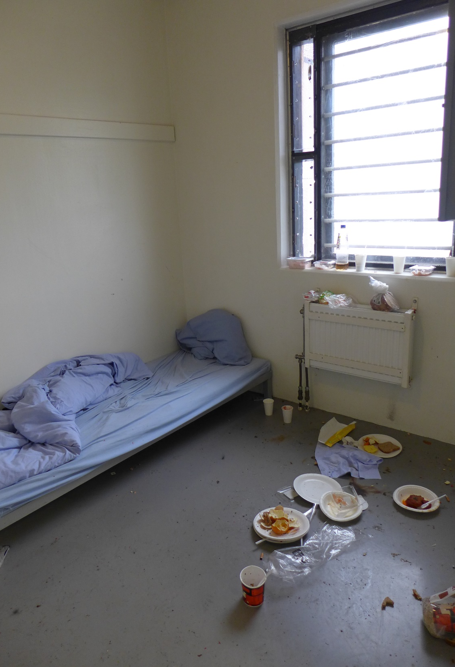
Inngripende og helseskadelig
Isolasjon er inngripende og helseskadelig
Grundig dokumentert i forskningslitteratur
Skadevirkningene kan komme umiddelbart
Antallet som utvikler skader og graden av alvorlighet, øker med varigheten
Jo lengre isolasjonen varer, jo større er faren for langvarige plager og skader
Noen innsatte er særlig sårbare
Innsatte som selv velger isolasjon
Innsatte med psykiske helseutfordringer og lavt funksjonsnivå
Mindreårige og unge innsatte

Slide 5
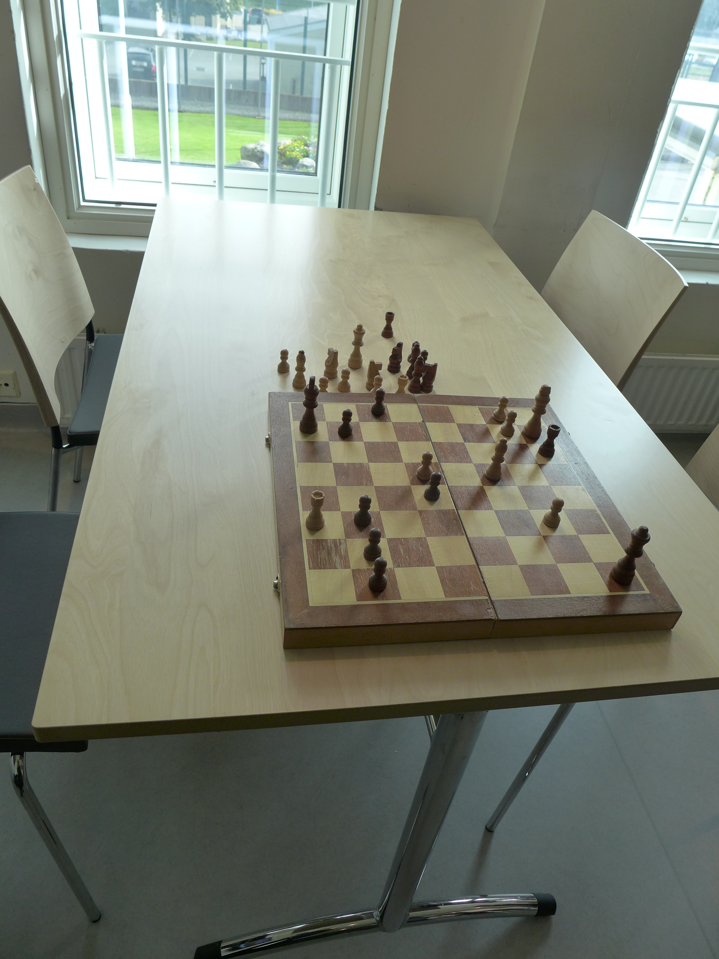
Aktivisering og sysselsetting
Manglende aktivisering er en av de viktigste årsakene til innlåsing
KDI melder om økning i aktivisering – uklart hva tallene sier
Vi finner drastisk nedgang i programvirksomhet i fengslene
Notes:
Manglende aktivitetstilbud = en viktig årsak til innlåsing og isolasjon.
Hva som er de reelle forholdene når det gjelder innsattes tilgang til meningsfull aktivitet, arbeid og skole er vanskelig å få tak på.
Tidligere målte man i «sysselsetting». Nå i «aktivisering»?
KDIs leder:
«På tross av styrket innsats i forhold til aktivisering har tilsynsorganer påpekt at et antall innsatte i kriminalomsorgen ikke har et tilfredsstillende fellesskap eller tilbud om aktivisering. Dette har ulike årsaksforklaringer. Jeg ser svært alvorlig på dette, og har iverksatt ulike tiltak for å redusere omfanget av dette problemet.»
Hva har vi sett: Oslo fengsel og Trondheim fengsel: melder om 60 % sysselsetting – uklart hva dette i realiteten innebærer, antakelig ulikt for de to fengslene. Flere avdelinger som omtales som fellesskapsavdelinger tilbyr så lite aktivitet at de innsatte i realiteten sitter 20-23 timer på cella. Det er ikke mulig å få et tall fra det fengselet vi besøker som sier noe sikkert om hvor mange som har en tilnærmet «normal fellesskapsdag».

Slide 6
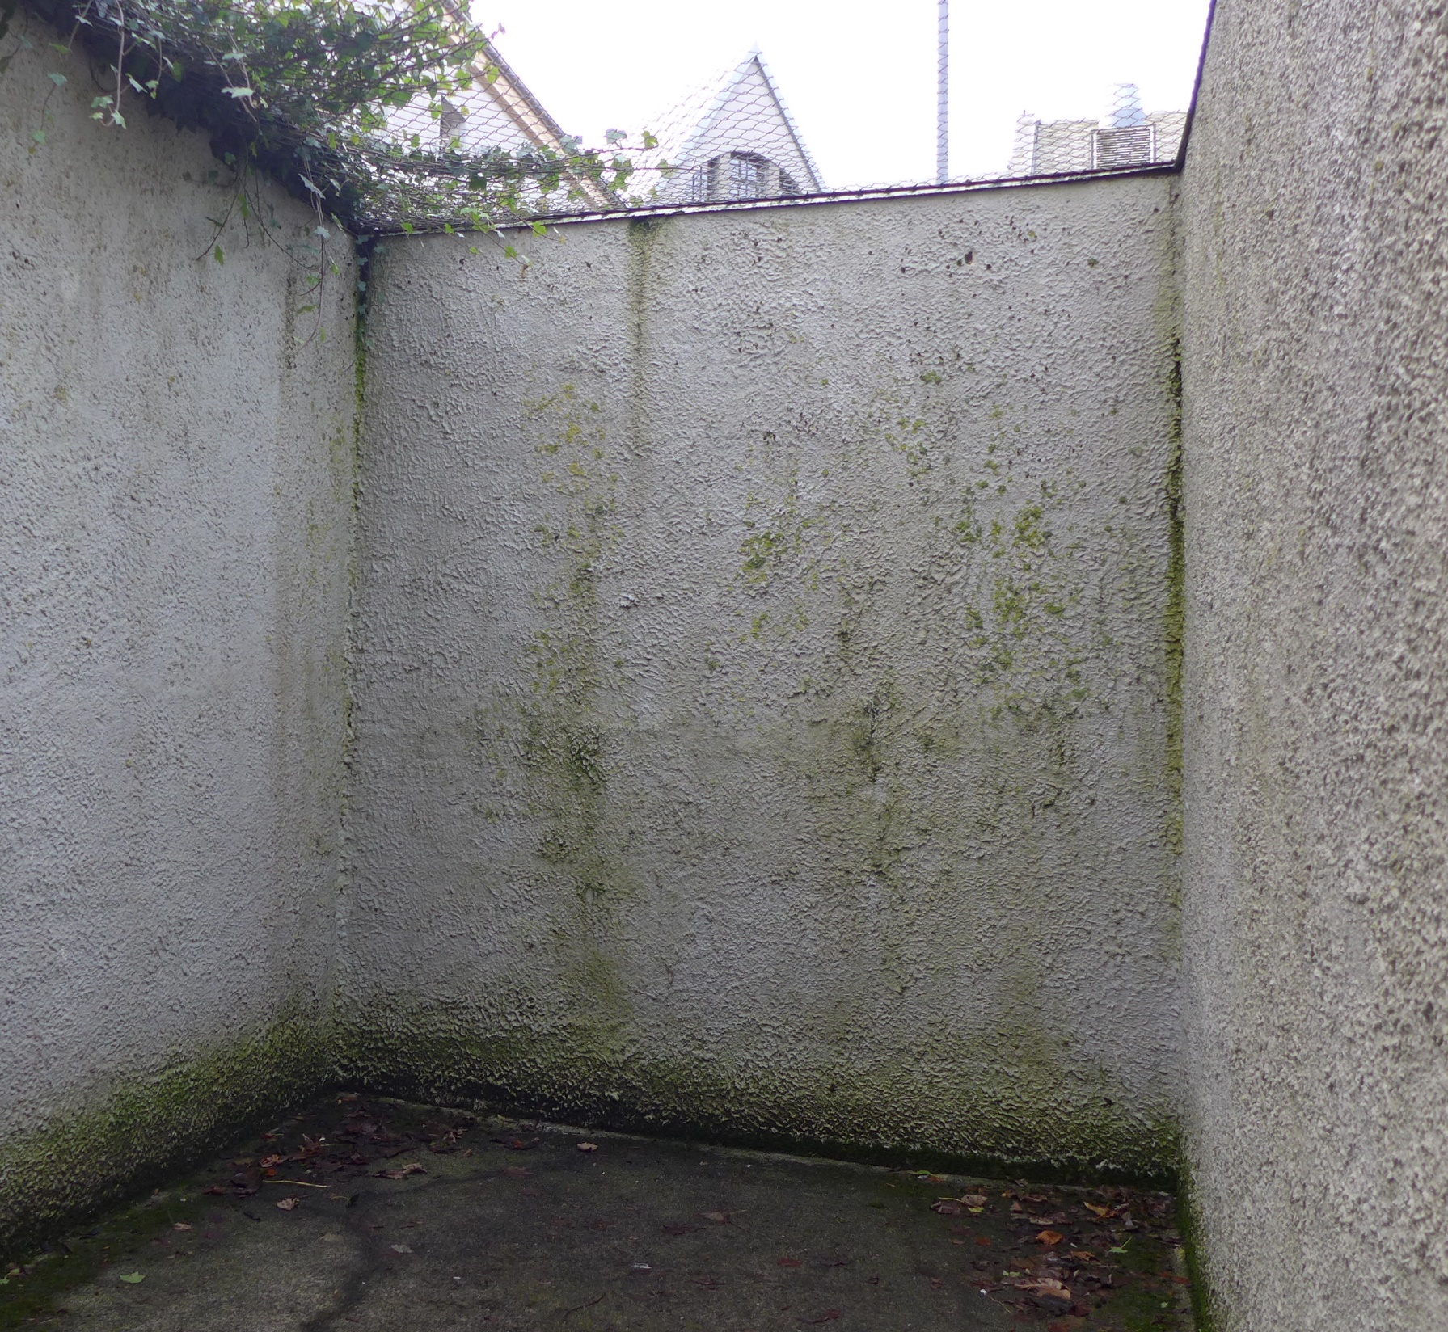
Oppfølging av isolerte
Manglende meningsfull menneskelig kontakt
For mange isolerte er betjentenes tilsyn eneste kontakt med andre mennesker
Betjentene har sjelden tid til å ivareta isolerte innsatte
Begrenset aktivitetstilbud
Få tilbud til isolerte
Normalt begrenset til bruk av stråleluftegård og treningsrom
Oppfølging av helsetjenesten
Stor variasjon i helsetjenester mellom fengslene
Dagens retningslinjer er ikke i henhold til internasjonale standarder
Manglende vedtak = isolasjonen blir usynlig for helsetjenesten
Behov for økt kunnskap og opplæring av helsepersonell

Slide 7
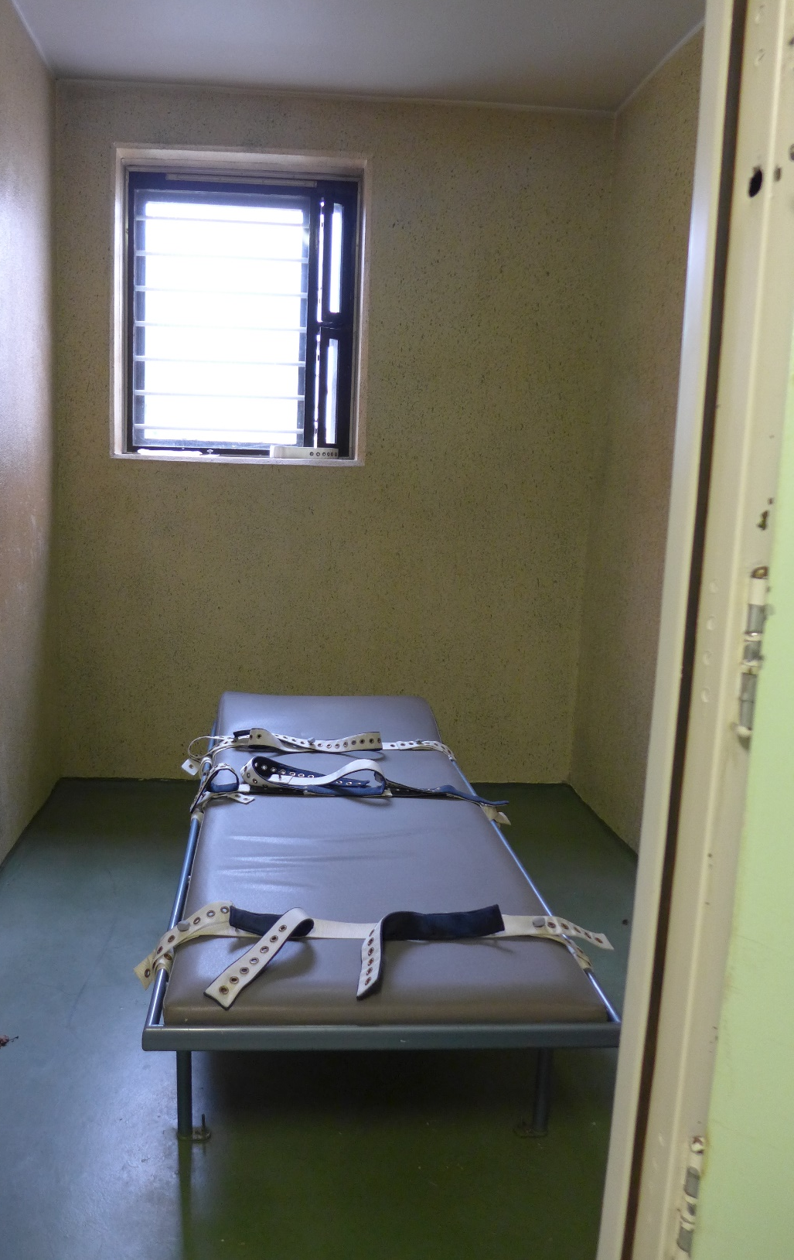
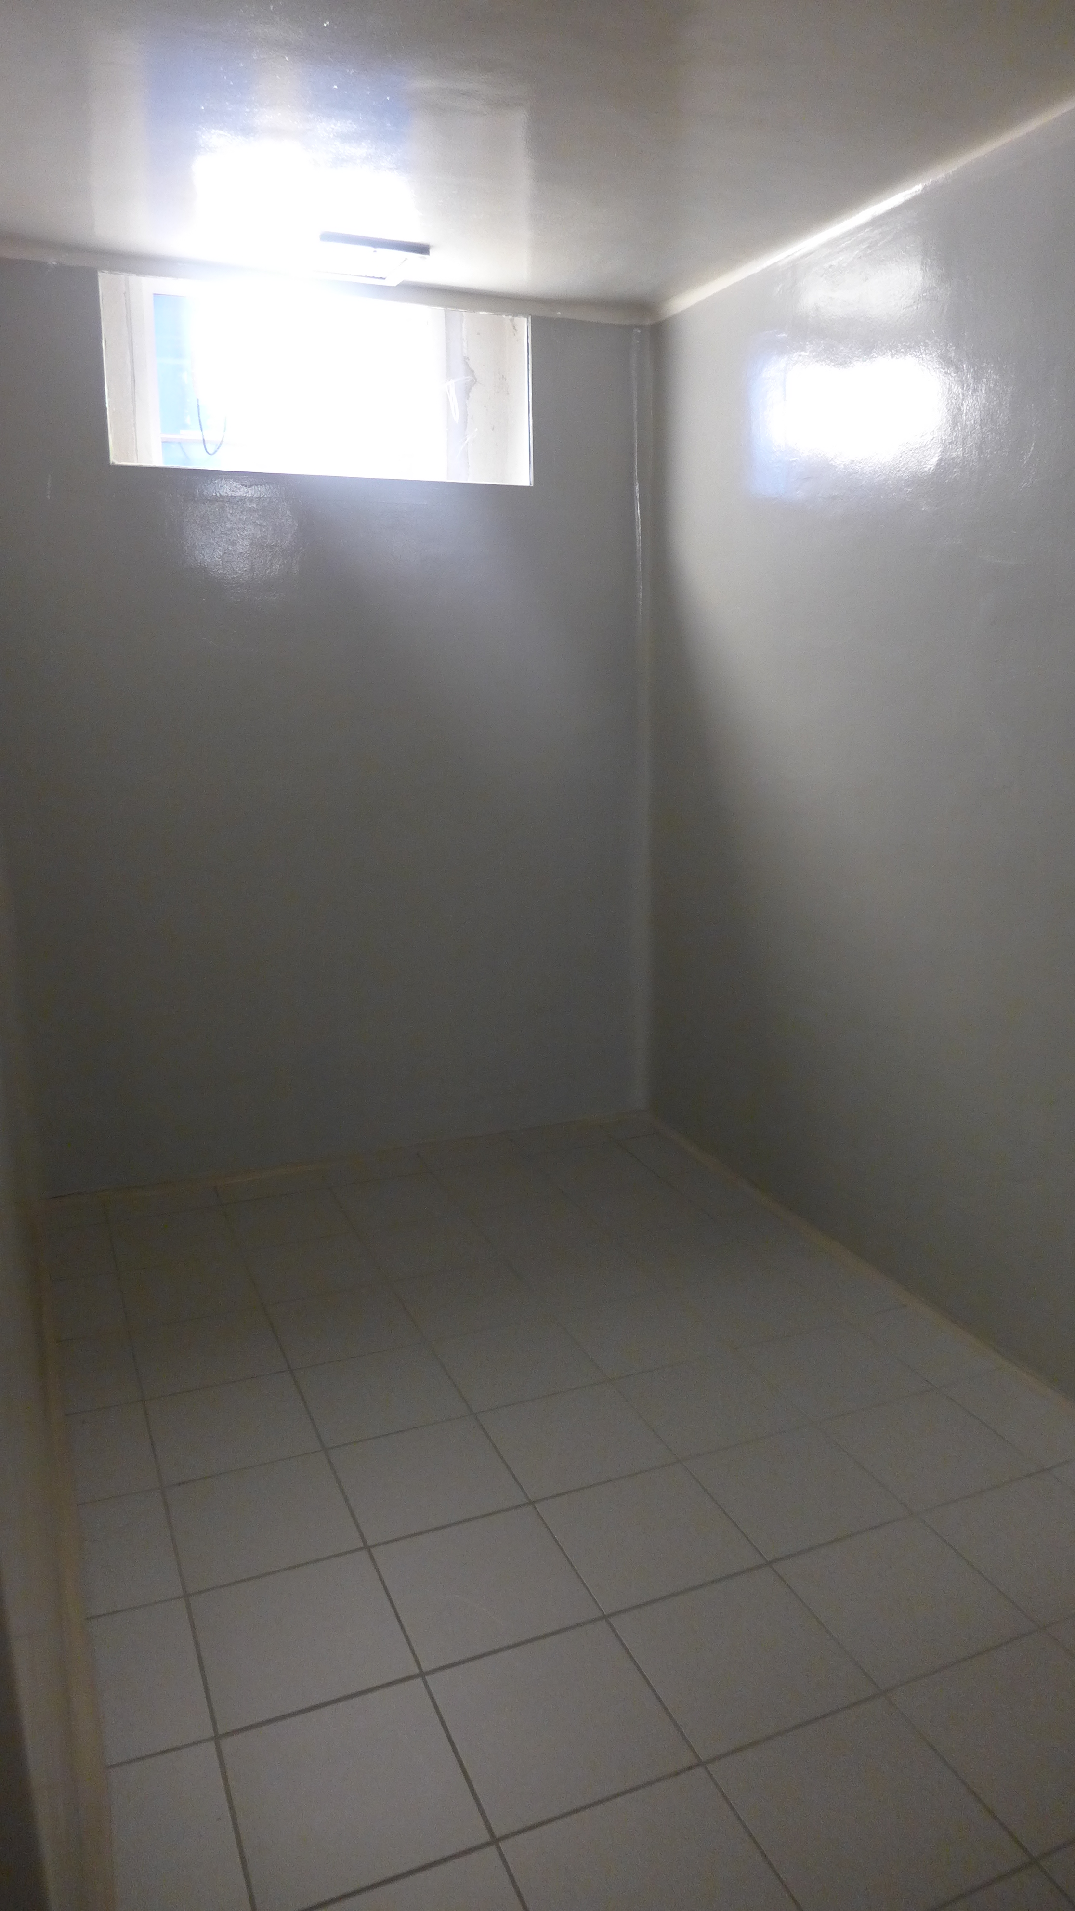
Isolasjon på sikkerhetscelle og i sikkerhetsseng
Svært inngripende form for isolasjon – høyt skadepotensial
Oppfølging av innsatte på sikkerhetscelle og i sikkerhetsseng
Mangler lovkrav om tilsyn fra ansatte
Få føringer om innhold i tilsyn, ikke opplæring
Sikkerhetscelle og sikkerhetsseng ved psykiske kriser
Omfattende bruk ved risiko for selvskading eller selvmord

Slide 8
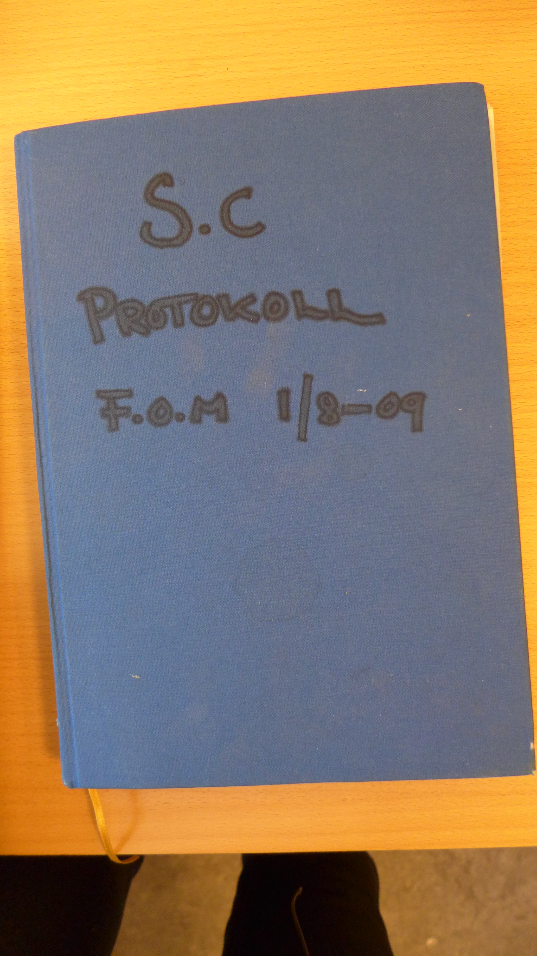
Dokumentasjon
Stor variasjon i lagringsrutiner for vedtaks og protokollføring
Egen bok, løse ark, digitalt (pdf, word, excel, etc)
Mangler nasjonalt system
Hindrer reell intern og ekstern kontroll
Notes:
Vi ser at ulike fengsler har ulike løsninger på lagring av vedtak, tilsynslogger. Enkelte steder er det lagret på en måte som ikke sikrer at det ikke kan endres i ettertid.
Gjelder både vedtak om utelukkelse og om bruk av sikkerhetscelle. Eks: Ullersmo, Oslo, Skien, Bergen, Trondheim – eksempler på fengsler der innsatte har sittet på SC uten vedtak. Virkelig alvorlig. Manglende rettssikkerhet, manglende sporbarhet, manglende tall..
For sikkerhetsceller er det avgjørende at det både finnes vedtak og tilsynsprotokoll som dokumenterer tilsynet som er gjennomført.
Kan heller ikke hente opp vedtak/ protokoller i ettertid for reell intern og ekstern kontroll.
GDPR
Korrekt og etterprøvbar dokumentasjon av tvangsbruk er avgjørende for å sikre god behandling av mennesker som er fratatt friheten. Det er også nødvendig for reell intern og ekstern kontroll.
Oslo fengselsrapport: Dette innebærer blant annet at rutiner for at sikkerhetscelleprotokollene ikke skal kunne endres eller redigeres i etterkant, uten at det fremkommer klart av dokumentet. Dette var ikke tilfelle i Oslo fengsel. Mangelfull og variert kvalitet på tilsynsprotokoller kombinert med lagringsrutiner som kan hinder tilgang til protokoller og vedtak i ettertid, skaper utfordringer med tilsyn, etterprøvbarhet og intern læring.

Slide 9
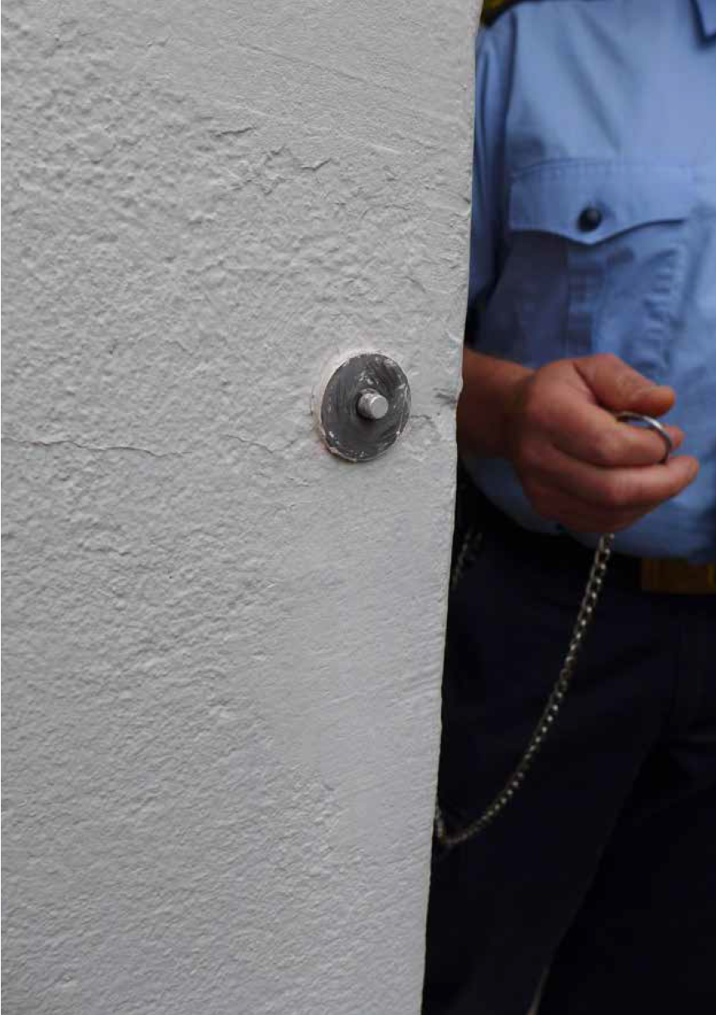
Funn – Tilsyn og forebygging
Tilsynsrådene
Uklart mandat, sen oppnevning, manglende opplæring, ulike arbeidsmetoder
Tilsyn av fengselshelsetjenesten
Siste landsomfattende tilsyn var for 18 år siden (2001)
Forebygging av isolasjon
Ikke plikt i lov til å forebygge isolasjon
Mangler også sentrale føringer for hvordan det enkelte fengsel forventes å arbeide for å forebygge isolasjon, inkludert selvisolasjon

Slide 10

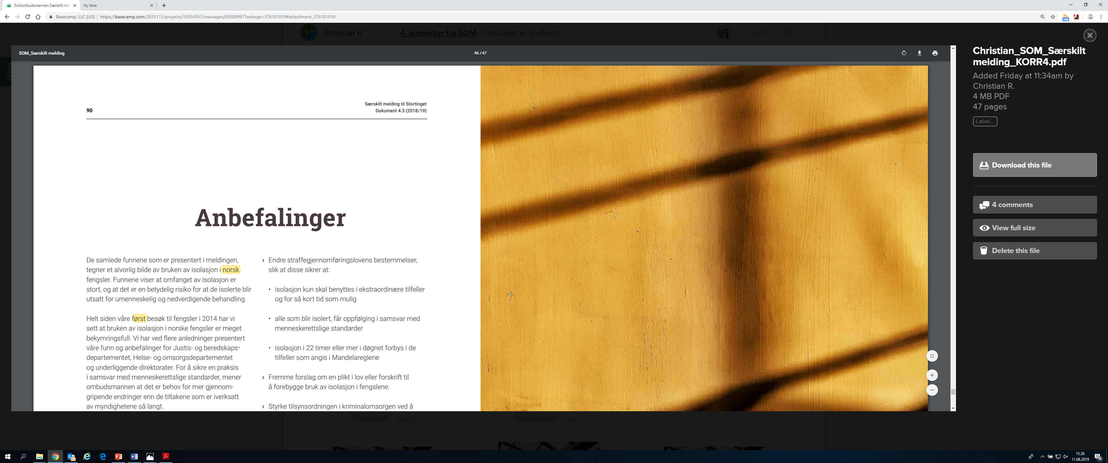
Del III Ti anbefalinger
Sikre pålitelige data over omfanget av isolasjon
Lov- og regelendringer
Etablere felles faglige retningslinjer for å sikre forsvarlig oppfølging av isolerte innsatte
Utarbeide plan for nedstengning eller tilpasning av fengselsavdelinger som i dag ikke er tilrettelagt for fellesskap
Styrke tilsynsordningen i kriminalomsorgen
Styrke helse- og omsorgstjenestene til isolerte innsatte
Notes:
For å kort oppsummere:
Våre funn viser at det mangler pålitelige tall for bruken av isolasjon. Samtidig viser minimumsestimat at minst hver fjerde innsatt er innelåst på egen celle i 16 timer eller mer i døgnet på hverdager. I helgene er tallet enda høyere.
Isolasjon er skadelig. Vi har møtt innsatte som er påført isolasjonsskader i fengselet, og flere som åpenbart har blitt dårligere fungerende under opphold i isolasjon.
Tiltakene for å redusere skadevirkningene av isolasjon og for å få den innsatte tilbake i felleskap er svært begrensede.
Tilsynsordningene som skal sikre innsyn og kontroll med bruken av isolasjon har store mangler.
Styrke tilsynsordningen i kriminalomsorgen ved å lovfeste et mandat som sikrere systematisk og jevnlig tilsyn i tråd med internasjonale menneskerettighetsstandarder
De samlede funnene som er presentert i meldingen, tegner et alvorlig bilde av bruken av isolasjon i norsk fengsler. Funnene viser at det er en betydelig risiko for at de isolerte blir utsatt for umenneskelig eller nedverdigende behandling.

